Slide 1
EVIDENCIAS GOOGLE DRIVE Equipo. Larissa Cantú #1 Montserrat Fraustro #4 Greta González #6 Isabel Guerrero #7 Leslie Hernández (líder)#8

Slide 4
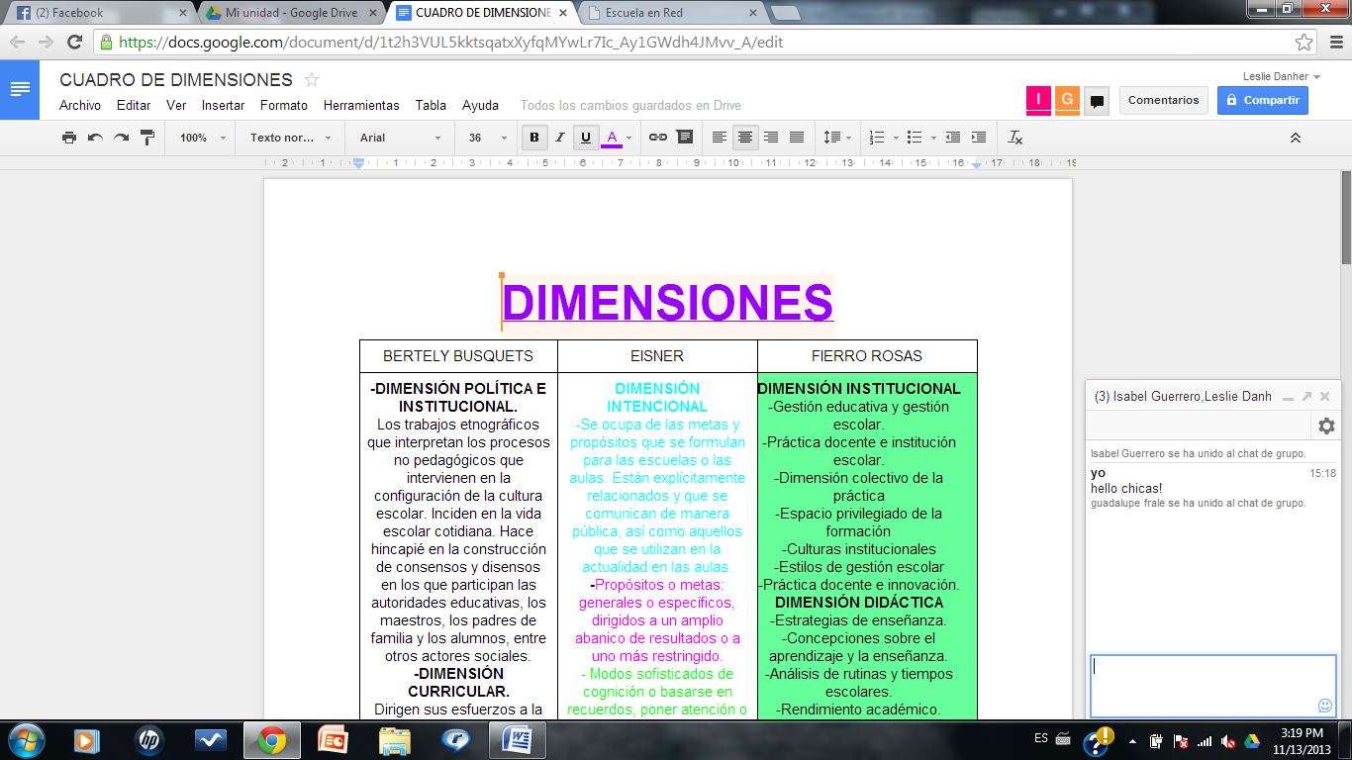

Slide 5
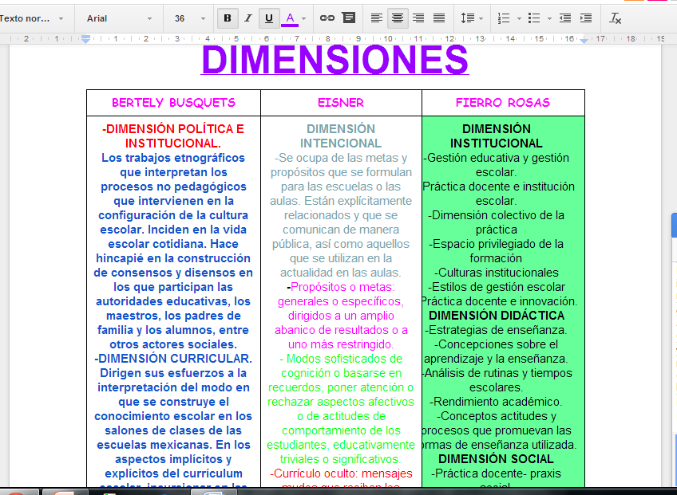

Slide 6
